Slide 1

ADVANCED PCB @ Campus de Nayer
Jurre De Weerdt
Patrick Pelgrims

Slide 2
Doelstellingen
Bredere kijk op PCB design
Van idee tot realisatie van de PCB
Design voor test en validatie van PCB
Optimalisatie voor massaproductie
Verplicht bezoek aan PCB bestukker Page @ Poperingen

Slide 3
Examen
Bestaat uit 2 delen
Theorie
Schriftelijk examen i.v.m. technologie/terminologie
Labo
Zelfgetekende PCB
PCB laten maken, gesponsord door E-ICT
Bestukken
Debugging en operationeel brengen van PCB
Presentatie (PPT, Foto’s, Video) en verdediging

Slide 4
Praktische afspraken Labo
Tekenen van een PCB naar keuze
Volgens alle richtlijnen
Inleveren van de PCB
Ten laatste op 22 november
Alle benodigde files voor het maken van de PCB
Alle schema’s
1 ZIP of RAR bestand
Mail:jurre.deweerdt@thomasmore.be

Slide 5
PCB

Slide 6
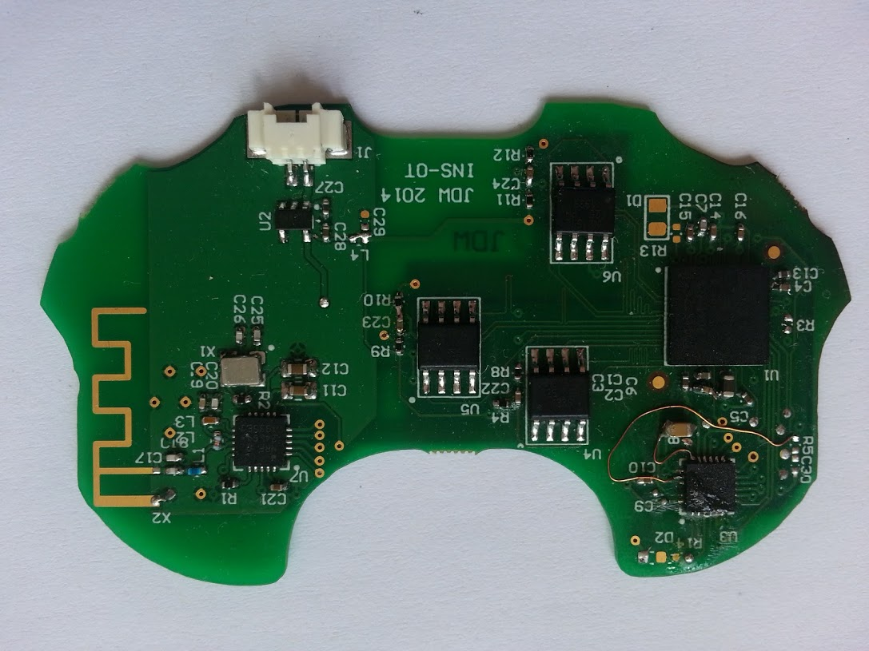
Wat is een PCB?
Inter-connecties maken tussen componenten
Voor een oplossing te bieden aan een probleem

Slide 7
Wat is een PCB?
Soorten materialen
FR4, Metal-Core, Rogers, Kapton,…
Lagen - Layers
1-28 lagen
Design rules
Track width, Clearance, Annular ring,…
Oppervlakte afwerking
Loodvrij, ENIG, ENEPIG, Zilver, Koper

Slide 8
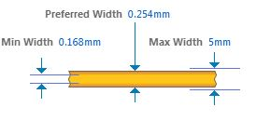
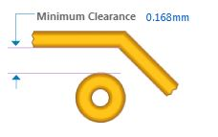
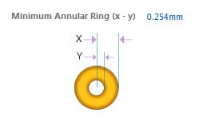
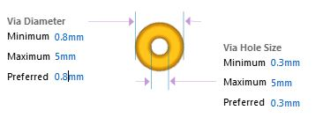
Taalvoering
Track Width
Breedte van de baan op de PCB
Clearance
Minimale afstand tussen 2 banen
Via
Verbinding voor het wisselen van layer
Annular ring
Misalignment

Slide 9
Clearance
Seeedstudio
0.1524mm of 6mil
Multi-CB
0.05mm – 0.1524mm
Eurocircuits
Verschillend voor outer en inner layers
Zie vendor PCB design rules
Tabel Seeed, Multi-CB, ACB,

Slide 10
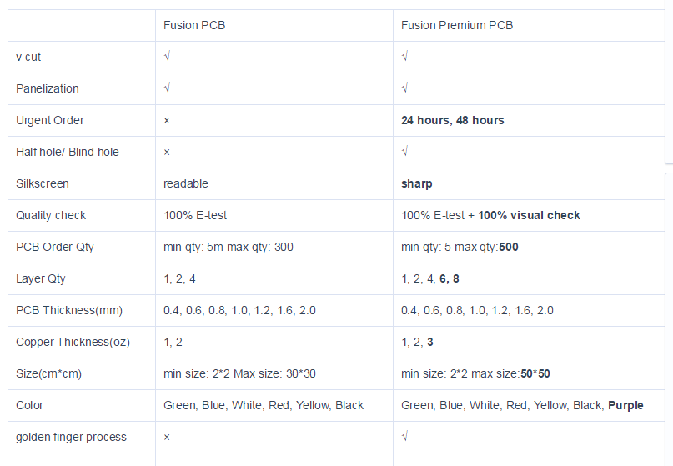
Clearance Seeedstudio

Slide 11
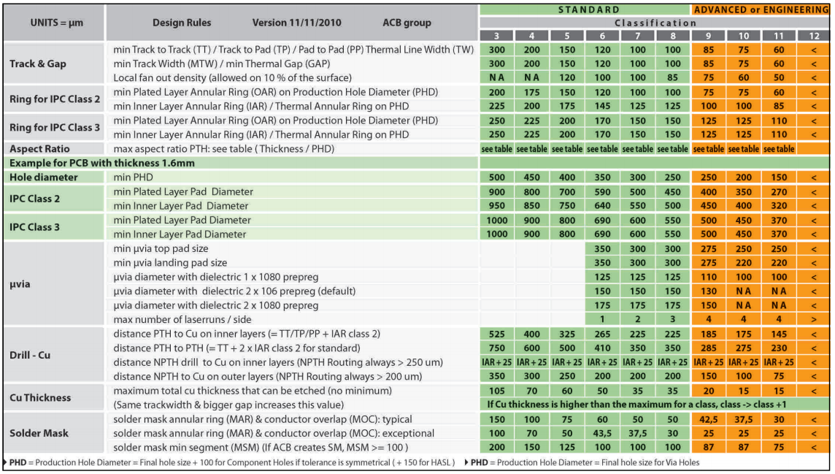
Clearance ACB

Slide 12
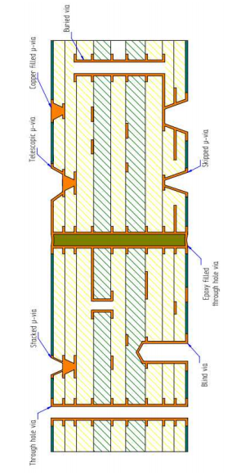
Type via’s
Notes:
Geen Via zoals bij zelf geetste PCB

Slide 13
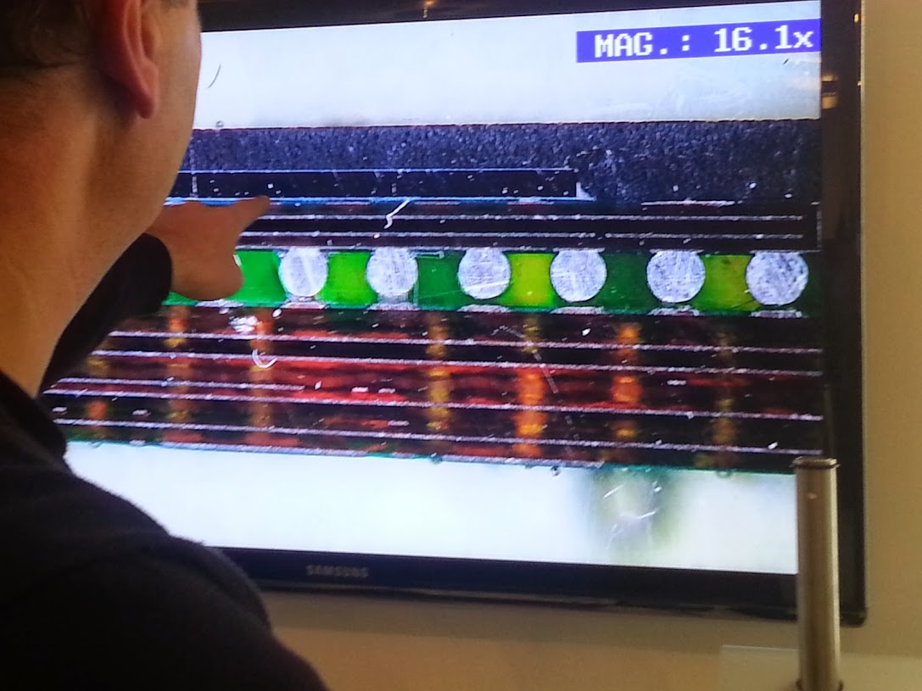
Doorgesneden PCB

Slide 14
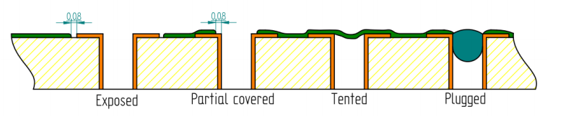
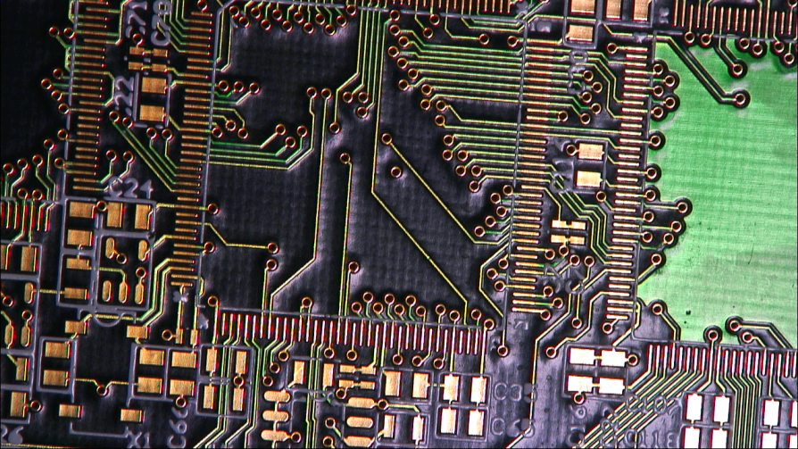
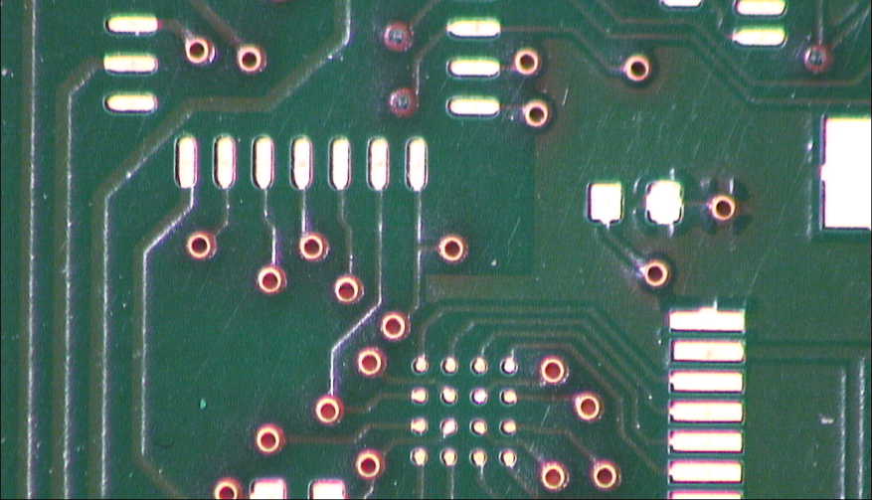
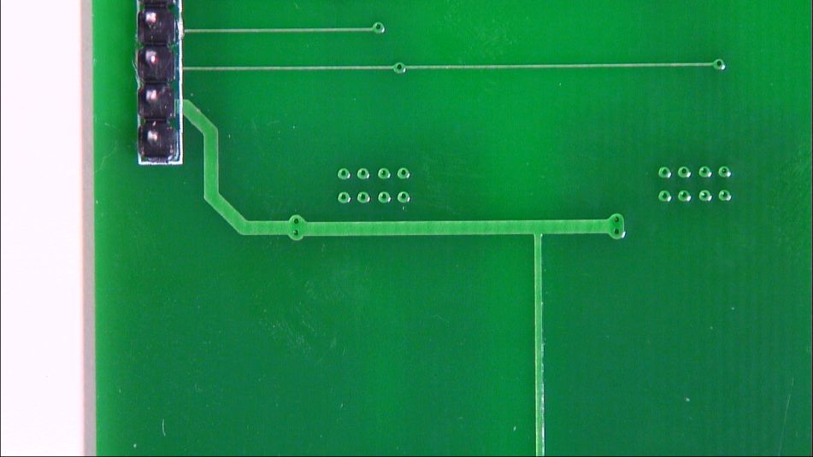
Covering Via

Slide 15
Plaatsen van VIA
Plaats geen via in SMT soldeervlak
Geen via onder SMT componenten
Bij voorkeur via’s deels laten overdekken met soldermask
Blijf minimum 0.65mm weg van open soldeervlakken
Niet kleiner dan nodig €€€
Niet te veel verschillende diameters €€€

Slide 16
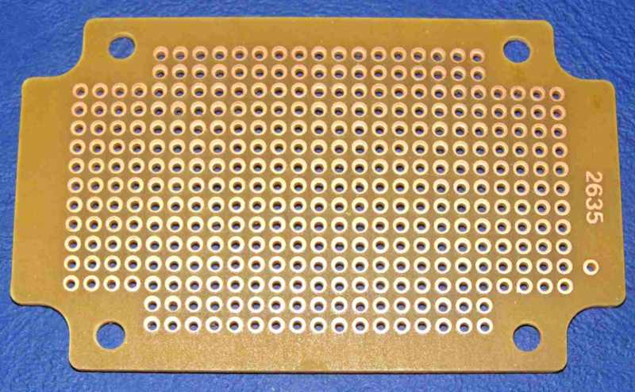
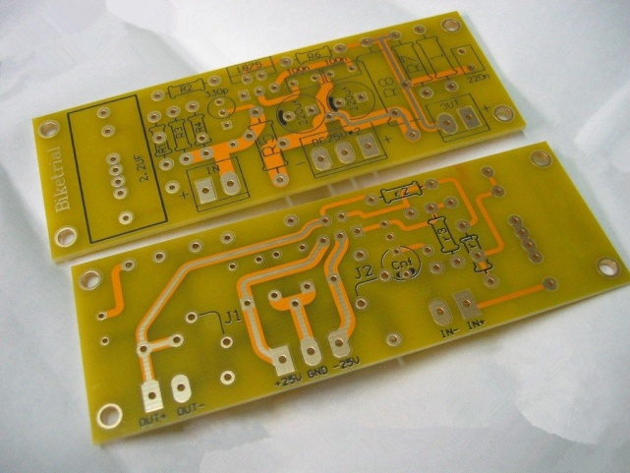
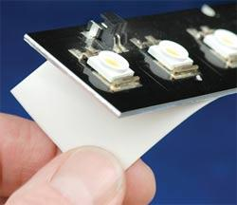
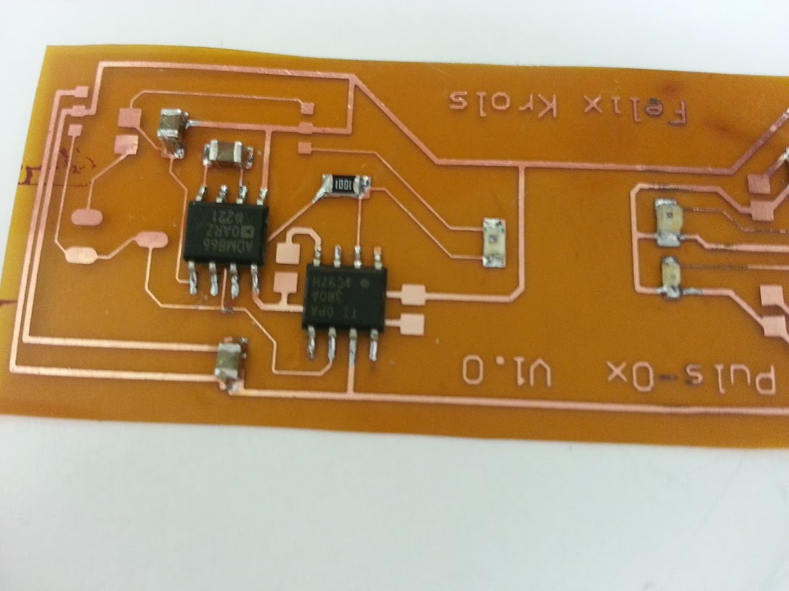
Basis PCB materialen
Naam | Dielectric Constante | Materiaal
FR2 | 4.5 | Geperst Karton
FR4 | 4.2-4.9 | Fiberglas Epoxy
Flex | 3.9-4 | Kapton
MetalCore |  | Aluminium

Slide 17

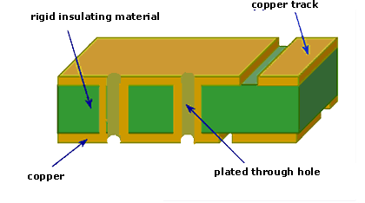
Fysiek maken PCB
1 Layer PCB
2 Layer PCB
Multilayer PCB > 2 layers

Slide 18
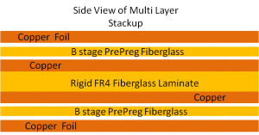
Mulitlayer
Standaard dual layer PCB
Laminatie van de geëtste layers met prepreg voor scheiding
Op deze prepreg koperlaag aanbrengen
Alles onder hogedruk en temperatuur aanbrengen.
Altijd symmetrisch

Slide 19
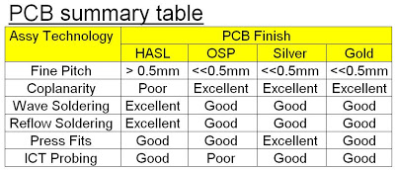
Fysieke PCB
Koper dikte
12um, 35um, 70um
Laminaat dikte
0.6mm, 0.8mm, 1mm, 1.2mm, 1.6mm, 2mm
Afwerking

Slide 20
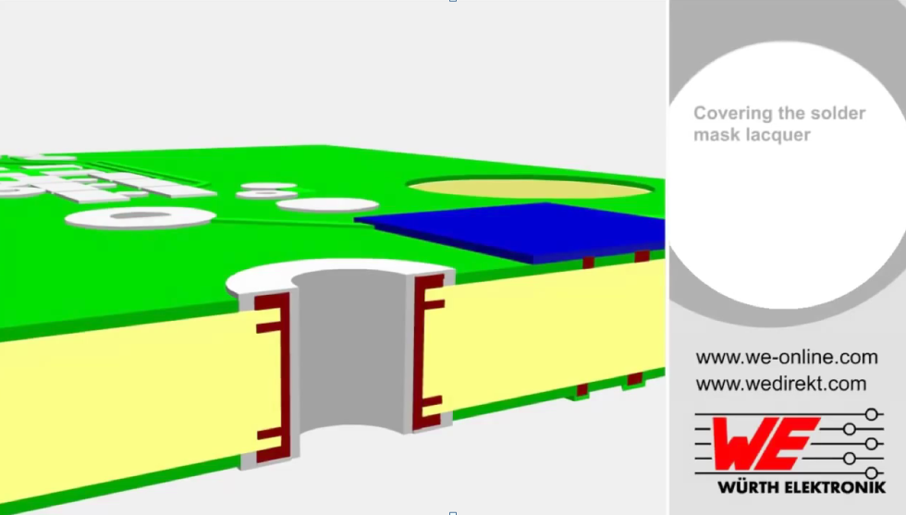
Multilayer “making of”

Slide 21
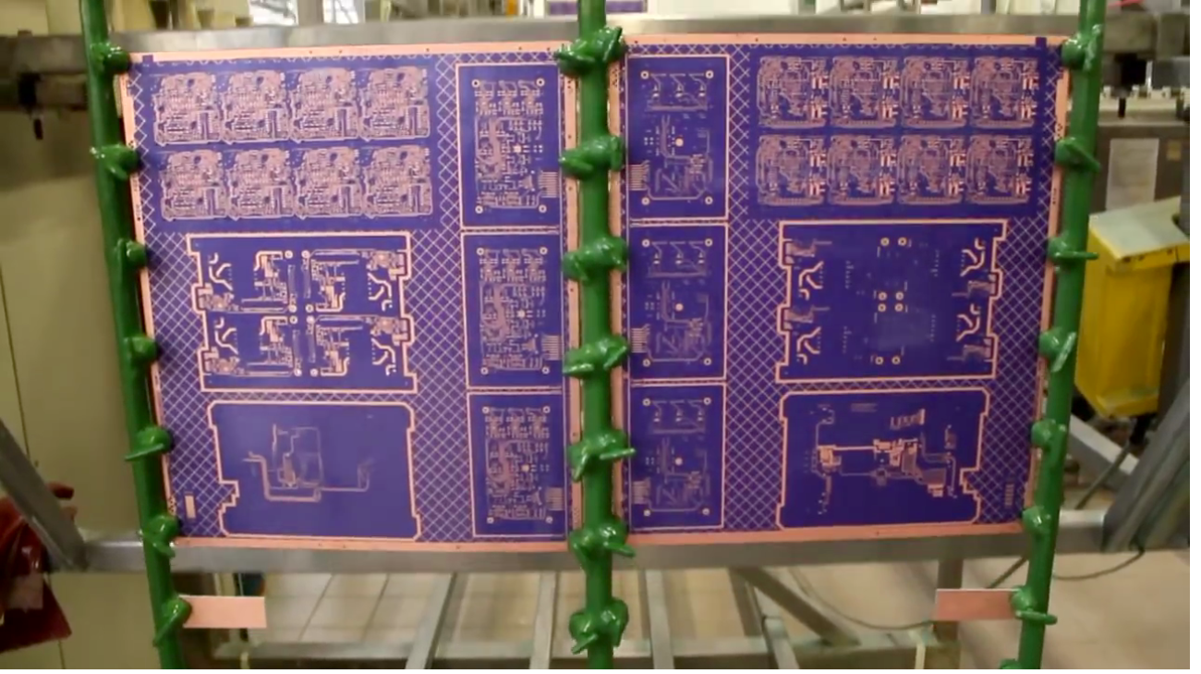
Multilayer “making of”

Slide 22
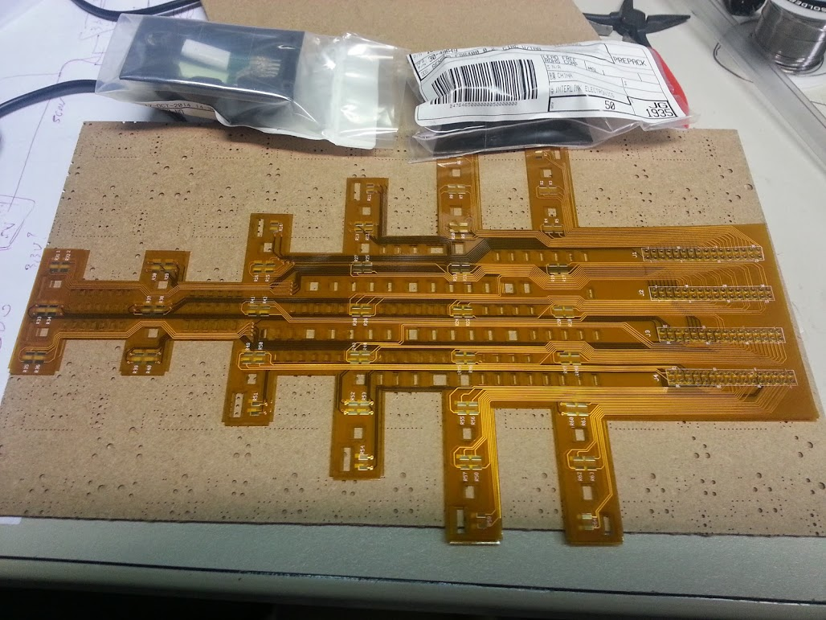
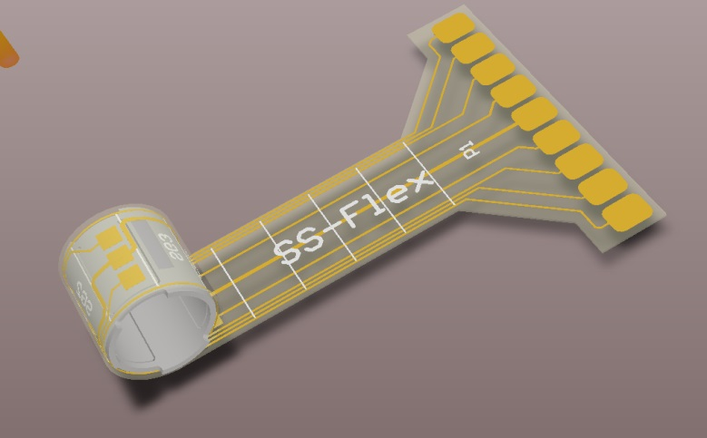
Flex PCB
Plooibare PCB, radius > 6 x flex dikte
Kan rond een object geplooid worden!
Koper is standaard dunner 12um
Scheurt snel
Duur

Slide 23
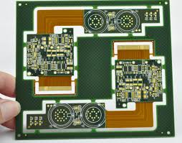
Rigid Flex
Stukje Flex + harde PCB
Bestaat uit 1 geheel!
De core is geen FR4 maar capton
Minimum 4 Layer bord!
Veel “flexibiliteit”
Duur

Slide 24
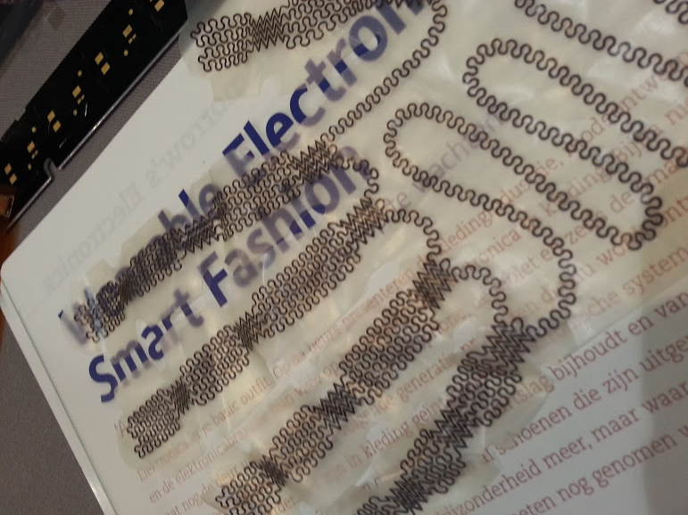
Geprinte PCB

Slide 25
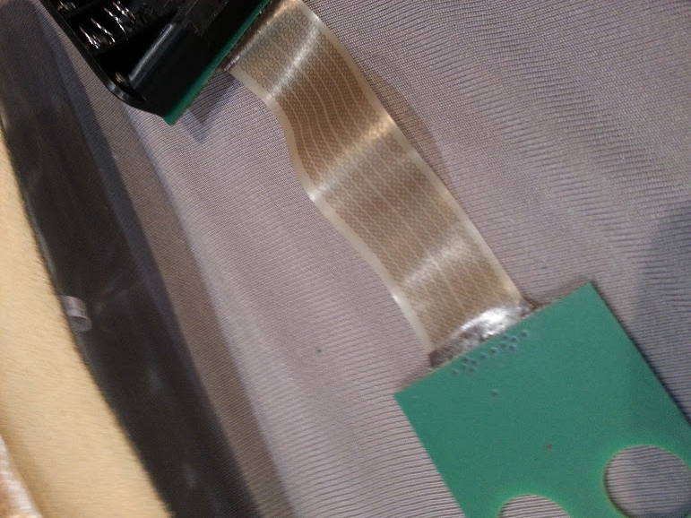
Rekbare PCB

Slide 26
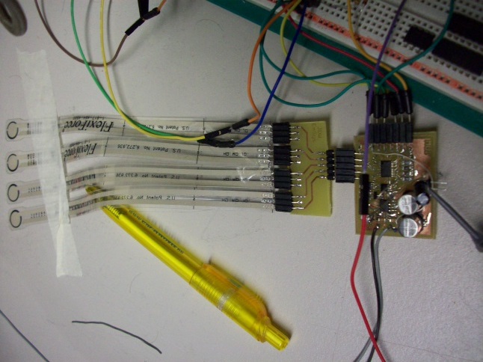
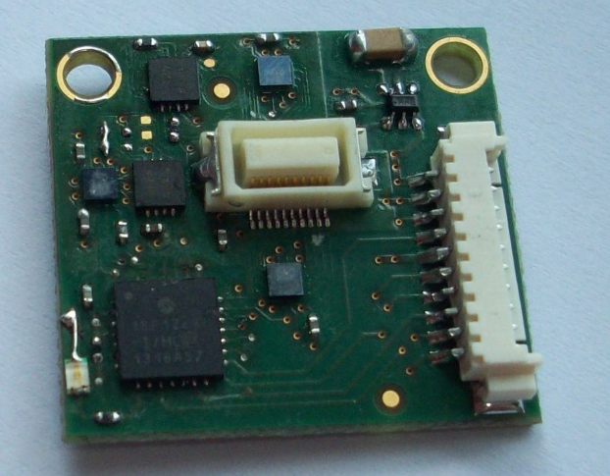
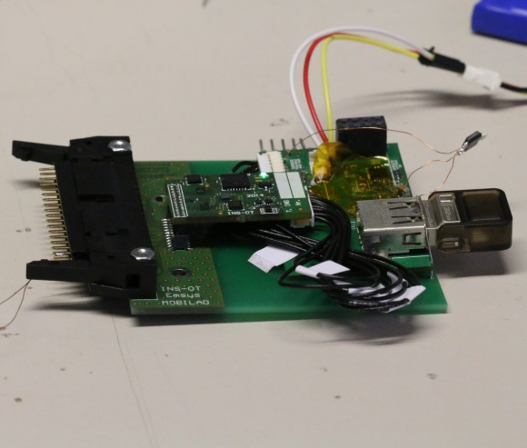
Alvorens een PCB te tekenen…
Maken van een prototype
Breadboard of Gaatjesprint
Tekenen van schema
Naar waarheid van prototype
Tekenen van PCB

Slide 27
PCB Ontwerpen overzicht
Starten van een goed schema
Bepalen van de mechanische afmeting
Plaatsen van de componenten
Connectoren, display, druktoetsen, stekkers
Clearance bij hogere spanningen (IPC-9592)
SPACING (mm) = 0.6 + Vpeak x 0.005

Slide 28
Starten van een goed schema
Zorg voor een duidelijk “flow” in het schema
Plaats extra uitleg waar nodig
Bv. Speciale clearence voor 230V net
Zorg dat alle gebruikte componenten leverbaar zijn
Maak duidelijke delen
Bv. Analoog, digitaal, Power,…
Voorzie ook soldeerbruggen(Ideaal voor testen)

Slide 29
Schema “Mass ready”
Gebruik voor Pull up en Pull down weerstanden dezelfde waarde
Maak gebruik van bij voorkeur 1 type footprint
Maak gebruik van zoveel mogelijk dezelfde componenten (bv. Geen 2 verschillende opamps)

Slide 30
Wat voor het Routen?
Parameters voor het tekenen
Hoeveel lagen?
Bepaald door componenten
Grootte van de PCB?
Voorzien montage punten
Hoe groter hoe duurder
Welke PCB fabrikant?
Beschikbare technologie
Kwaliteit
Met welke designrules ( bepaling van prijs)

Slide 31
Prijsvoorbeeld A.D.H.V. designrule
PCB 100x100mm 1stuk
Multi-CB
Standaard design rules: 41 euro
100um 53 euro
Seeedstudio
Standaard design rules 20 euro
Eurocircuits
PCB prototype Pool 81,16euro
Standaard Pool 149,54euro

Slide 32
Bepalen van de mechanische afmeting
Bepaal de grote van de PCB voor het tekenen
Dit helpt u bij het plaatsen van bv connectors
Zorg voor een duidelijke mechanische tekening, als de PCB hier moet inpassen
Bepaal ook meteen de “keepout area”
Bepaal de bevestigingsgaten

Slide 33
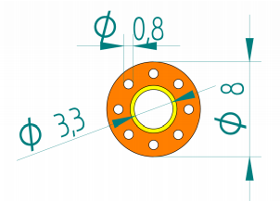
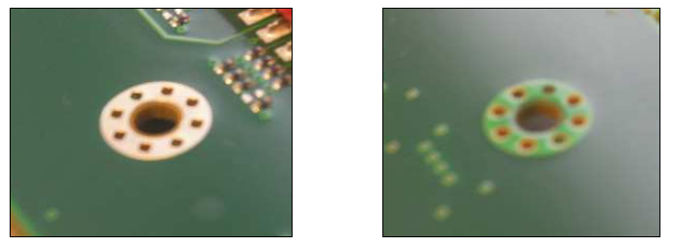
Bevestigingsgaten
Als men gebruik wil maken van golfsolderen moet men de bevestigingsgaten zo voorzien
Anders is er een extra stap nodig
Het opvullen met Latex verf

Slide 34
Plaatsen van de componenten
Plaats groepen componenten logisch
Voeding gedeelte bij elkaar
Microcontroller
Analoge deel
…
Voorzie bij High pitch componenten lokaal Fiducials

Slide 35
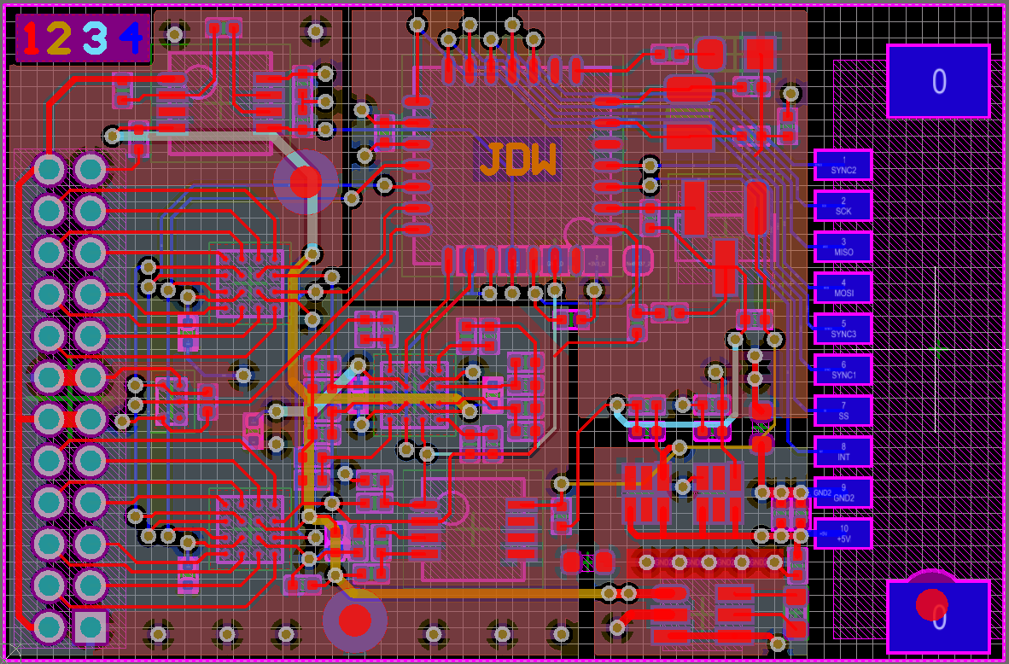
Voorbeeld Plaatsing compomenten

Slide 36
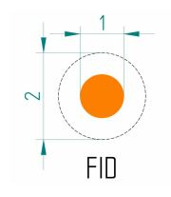
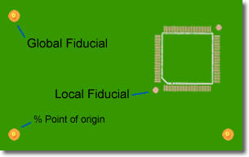
Fiducials
Plaats fiducials zo dat de PCB niet verkeerd geplaatst kan worden in de machine
Bij voorkeur een oneven aantal
Hou u aan de afspraak hoe een fiducial er moet uitzien!

Slide 37
Grondvlakken (Polygon)
Plaats geen grote polygons over heel de PCB
Voorzie per type: Analoog, Digitaal, Power een polygon
Koppel deze daarna aan elkaar via een Net-Tie op 1 plaats
Probeer de stroomloop (Currentloop) zo klein mogelijk te houden
Voorzie hier een eigen teruglooppad voor geen Polygon!

Slide 38
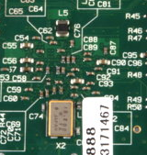
Routing
Geen auto routing
Sluit eerst alle power pinnen aan met een lokale ontkoppeling
Top traces = Horizontaal
Bottom traces = Verticaal
Vermijd hoeken van 90°
Vervangen door 2x 45°
Vermijden van acidtraps
Zorg ervoor dat elke hoek die gemaakt wordt met een trace >= 90graden

Slide 39
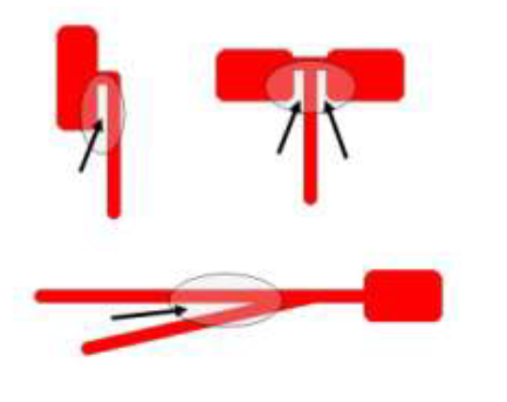
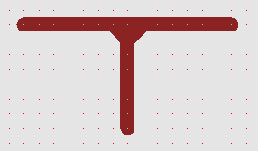
ACIDtrap
Voorkomen dat zuur achterblijft op de PCB
Onder etsing van de andere tracks
Voorbeeld Acid traps
Mogelijke oplossing

Slide 40
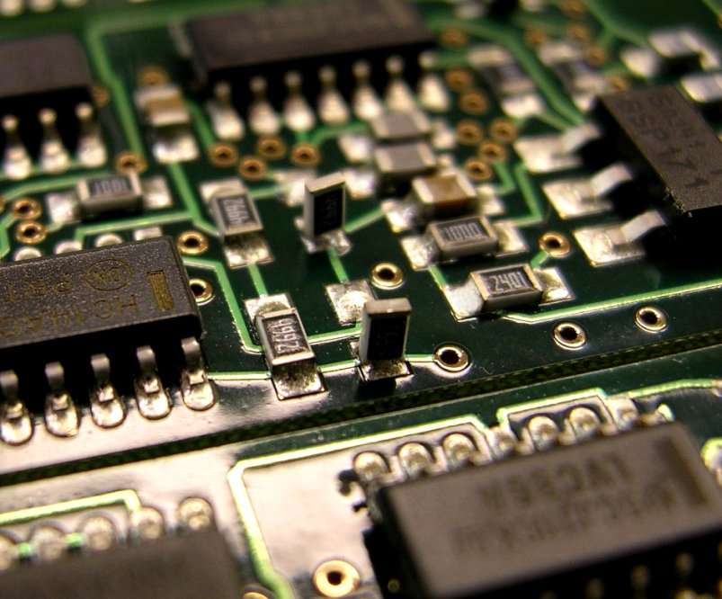
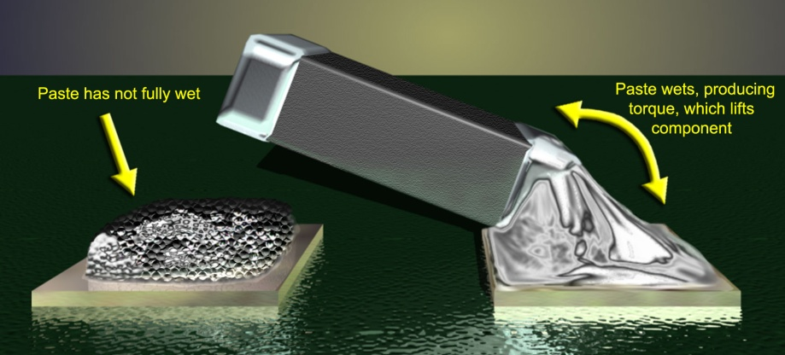
Tombstoning
Asymmetrische thermische eigenschappen
Niet voldoende of te veel solduur op de pads
Geen homogene warmte verdeling

Slide 41
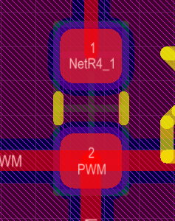
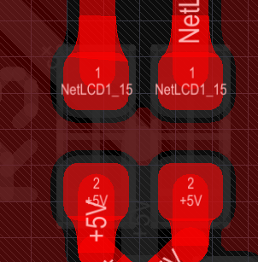
Voorkomen tombstoning
Zorg dat elke PAD dezelfde thermische eigenschap heeft
In PAD2 moet veel meer warmte geïnjecteerd worden dan in PAD1
Kleine kans op Tombstoning

Slide 42
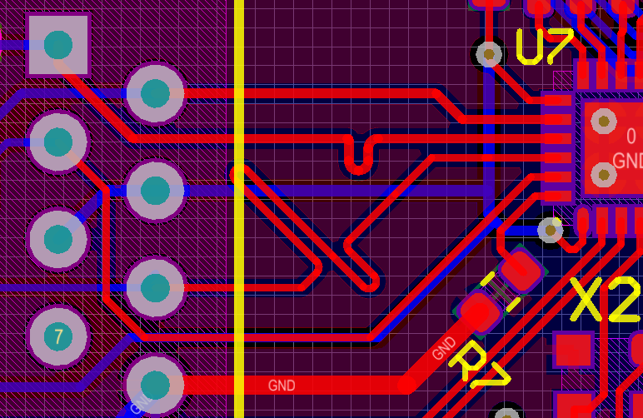
Differentiële signalen
Differentieel signaal moet een differentieel signaal blijven
Signaal moet differentieel aankomen
Tracks moeten even lang zijn
Teken positieve en negatieve track zo dicht mogelijk bij elkaar
Gebruik: USB, Ethernet,
DDRx-RAM, High-Speed,

Slide 43
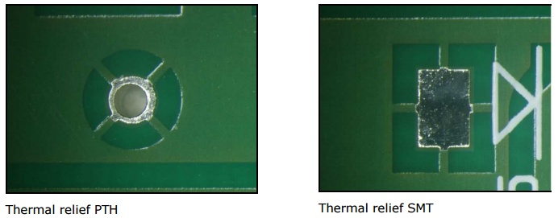
Thermal relief
Maak gebruik van thermal relief (Polygon)
Dit gaat helpen bij het solderen van de PCB
Aangezien enkel de PAD gaat opwarmen en niet het hele grondvlak

Slide 44
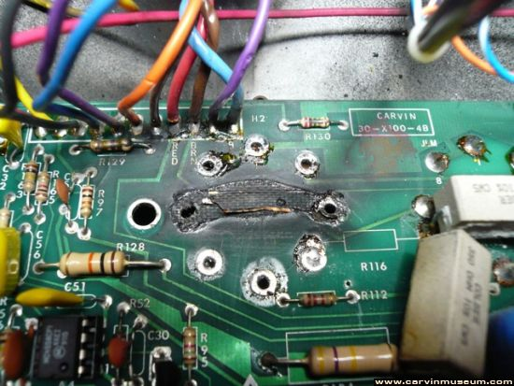
MAX stroom door trace
IPC-2221/IPC-2221A
Interne Trace
I= 0.024 x dT^0.44 x A^0.725
Externe Traces
I = 0.048 x dT^0.44 x A^0.725
I = maximumstroom dT = temperatuur boven de omgevingstemperatuur A = oppervlakte uitgedrukt in mil²

Slide 45
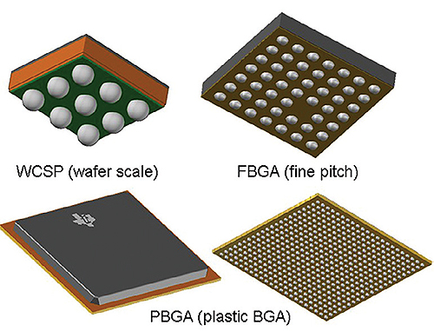
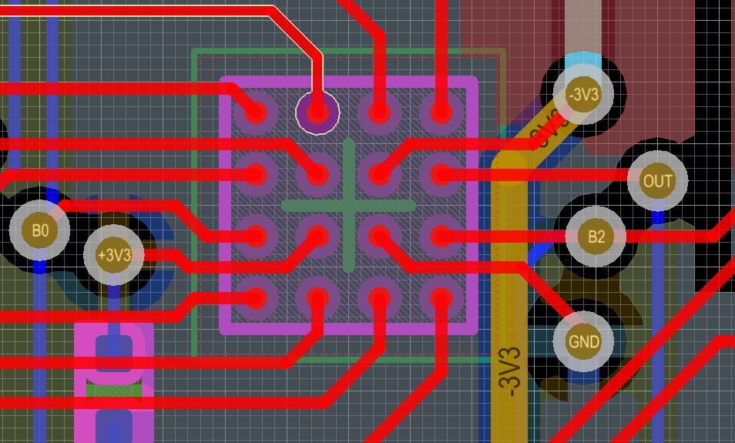
BGA & WLCSP Design
BGA staat voor Ball Grid Array
Geen pinnen meer, maar balletjes
De footprint is hier essentieel!

Slide 46
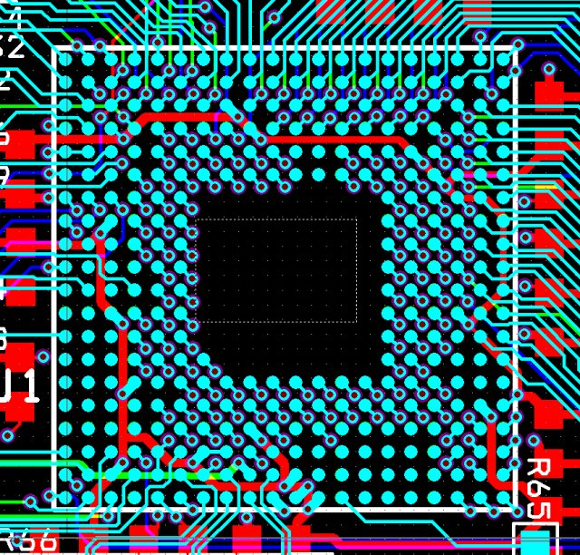
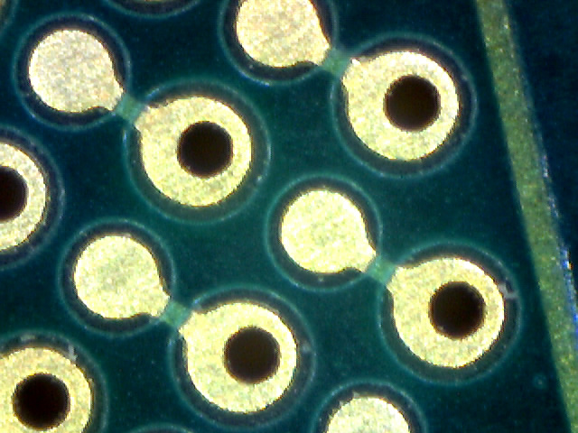
BGA fanout
Elke fabrikant geeft een manier hoe je best de fanout van de BGA aanpakt
Goede manier is het gebruik van Dog bones

Slide 47
panelizing pcb
Makkelijker bestukken
2 manieren om dit te verwezenlijken
V-CUT
Meestal gratis
Nadeel: Horizontaal en verticaal over de hele PCB
Frezen (milling)
Duur
Voordeel: Er kunnen sleuven gefreesd worden waar de designer het wil.

Slide 48
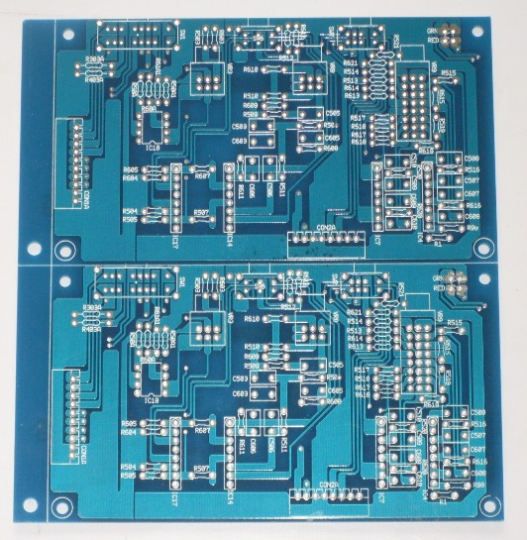

V-Cut
Vernauwing in de PCB gefreesd
Waarna deze makkelijk kan afgebroken worden.

Slide 49


V-Cut separator
Borden scheiden met “No Stess”
Hier ook rekening met houden bij het plaatsen van hoge componenten op de outline

Slide 50


Milling
Voorzien van breakaway Tabe
Dit voor de mechanische stevigheid

Slide 51


Praktische voorbeeld

Slide 52

Voorbeeld V-Cut & Milling

Slide 53


Speciaal milling

Slide 54

Extra markering breakway TAB
Plaats een pijl met de richting dat de PCB moet volgen
Voorzie op de PCB het woord
Top
Bottom
Zo is de kans kleiner dat de PCB er opzijn hoofd wordt ingeplaatst

Slide 55
Aanmaken van Gerber files
Gerber files zijn gestandaardiseerde filetypes
Elke PCB fabrikant ondersteund dit formaat
Hierdoor vereenvoudigd de dataoverdracht
Het maakt niet uit welk CAD pakket gebruikt wordt
Benodigde files
Gerber (van elke laag)
NC Drill File
IPC-2581

Slide 56
PCB manufacturing files (2L)
Gerber Files RS274X
Top Layer *.GTL
Top Overlay: *.GTO
Top Solder: *.GTS
Top Paste: *.GTP
Bottom Layer: *.GBL
Bottom overlay: *.GBO
Bottom Solder: *.GBS
Bottom Paste: *.GBP
Mechanical: *.GM1
Keepout: *.GKO
Drill file
NC Drill file *.TXT

Slide 57

IPC-2581
Nieuwe manier van data uitwisselen
Tussen designer en PCB manufacturer en bestukker
XML-Based (Open Source)
Bevat:
Layer build-up
Koper structuur per layer!
Ordening van build-up
Materiaal informatie
Boordata
Testpunten
Componentenlijst
…
Nog niet overal ondersteunt

Slide 58


PCB geleverd
Foto’s van onze PCB’s

Slide 59
Fouten PCB productie
Drilling misalignment
Soldeermasker misalignment
Layer spiegelbeeld

Slide 60

Drilling misalignment

Slide 61

Soldermask misalignment

Slide 62


Layer spiegelbeeld

Slide 63
Design for manufacturing
Doelstelling
PCB laten maken bij PCB fabrikant
Automatische laten bestukken (via P&P)
Automatische software opladen en testen

Slide 64
Bestukking

Slide 65
Aanbrengen soldeerpasta
Handmatig
Prototype
Kleine oplagen met geen hoge nauwkeurigheid
Semi Machinaal
Soldeerdispenser handmatig
Machinaal
Gecontroleerde soldeerdispensing X,Y,Z richting
Stencil

Slide 66

Handmatig
Moeilijk doseren
Nauwkeurigheid hangt af van de persoon
Voor niet repetitief gebruik

Slide 67

Semi Machinaal
Dosering nauwkeuriger
2 handen voor het bepalen van de plek
Voetpedaal voor het activeren van de pomp

Slide 68
Stencil
Dikte: 100um, 150um
Zeer grote nauwkeurigheid
Machinaal
Stencil speciaal gemaakt voor die bepaalde machine
Handmatig
Moeilijker op te spannen, maar stencils zijn goedkoper
Extra kost voor het aanmaken van stencil
Ongeveer 70euro

Slide 69

Stencil machine

Slide 70

Handmatig Stencil

Slide 71
Handmatig Stencil aandachtspunten
Zorg voor een uiterst zuivere stencil
Zorg dat de Stencil perfect is opgespannen
Daarna de stencil uitlijnen met de PCB
Zorg dat alles perfect vlak en ondersteunt is
Zodat de PCB niet doorbuigt bij het aanbrengen van soldeerpasta
Breng de pasta aan in 1 vlotte beweging

Slide 72


Handmatig Stencil

Slide 73

Resultaat

Slide 74

Soldeerpaste Jetter
Printer die uiterst gecontroleerd deze soldeerpasta kan spuiten
Ideaal voor kleine oplages
Geen kosten van een extra stencil
Grote aanschaf kost

Slide 75

Solduur Jetter

Slide 76

Handmatig bestukken

Slide 77
Hulpmiddelen
Pincetten
Vergrootglazen
Soldeergereedschap
Verlichting
Vaste hand
Dag ervoor geen pinten gaan drinken
Of overvloedig koffie gebruik

Slide 78


Pincetten
Niet te gebruiken als breekijzer!

Slide 79


Vergrootglazen

Slide 80

Soldeergereedschap
Solduur 0.35mm – 1.5mm
Soldeerbout tips

Slide 81


Tips
Kies de juiste tip voor het juiste werk

Slide 82

Verlichting
Zorg voor voldoende verlichting

Slide 83

Automatische laten bestukken
Bestukken van de PCB via P&P
Aanbieden van componenten
Liefst op rol of tray
Aanbieden van verschillende componenten = aantal verschillende feeders
Probeer het aantal verschillende componenten te beperken (Minder Setup kost)
Files aanbieden vanuit het CAD pakket voor het plaatsen van de component (Minder Setup kost)
Handig link:http://www.page.be/bestukking/designrules

Slide 84
Beperking van bestukking kosten
Probeer alleen componenten te zetten langs 1 zijde van de PCB
Probeer geen TH en SMD door elkaar te gebruiken
Ga niet fijner dan nodig

Slide 85


Aandachtspunten bestukken
Lever PCB aan met klem tabs
Zet geen componenten op de rand
Lever recht of vierkantige PCB’s aan
Zorg dat de PCB opspanbaar is!

Slide 86

Filmpje Bestukking

Slide 87
Na het bestukken
Visuele controle
Alle componenten geplaatst?
Correcte oriëntatie?
Al dan niet handmatig aanpassingen verrichten

Slide 88
Solderen

Slide 89
Solderen
Handmatig
Handmatige bestukking
Protypes
Machinaal
Reflow oven
Vapor face
Golf solderen
Selectief solderen
Hulpmiddelen bij het solderen
Fluxen

Slide 90
Dubbelzijdige soldering
Als de PCB langs 2 zijde componenten bevat moeten er extra stappen ondernomen worden
Capillair gedrag:
Hou de component op zijn plek door capillair gedrag van het solduur
Gewicht component < Soldeeropp (mm²)x0.067
Solduur met verschillende smelt temperaturen
Fixeren met lijm (Extra stap)

Slide 91
Verschillende types solduur
Samenstelling | Stoffen | Smeltpunt
SnBi | Tin 43%, Bismuth 57% | 139C
Sn63Pb37 | Tin 63%, Lood 37% | 183C
SAC305 | Tin 96%, Zilver 3%, Koper 0.5% | 217C
SnAg | Tin 36.5%, Silver 3.5% | 221C
Sn99c | Tin, Koper, Nickel, Germanium | 227C

Slide 92

Hulpmiddelen bij het solderen
Fluxen wordt gebruikt
Solduur beter te laten uitvloeien
De corrosie die zich op de print bevindt te gaan elimineren om zo een mooie afgewerkte soldeerverbinding te krijgen
Gebruik bij voorkeur No-Clean Flux

Slide 93


Reflow solderen
Gebruik gemaakt van soldeerpasta
De pasta bestaat uit kleine Tin bolletjes vermengt met Flux
Deze pasta wordt best bewaard in de koelkast
Waar deze min 1 uur op voorhand uit de koelkast moet gehaald worden wil men solderen

Slide 94

“Low cost”solderen

Slide 95

Reflow solderen
PCB’s worden aangeboden aan de machine
De machine neemt de PCB’s via bandje mee naar binnen.
Waarna er een vooraf gedefinieerd profiel wordt afgewerkt
Met typische
Prehead
Verhinderen van thermische shock
Flux activatie (Soak)
Flux laten inwerken op de PCB
Reflow
Afkoeling

Slide 96

Soldeerprofiel

Slide 97
Problemen bij Reflow solderen
Gebruik van grote spoelen en kleine weerstanden
Mogelijks niet goed gesoldeerde spoelen.
Te grote massa tegenover SMD weerstand
Aanpassen van het soldeerproces
Kan resulteren in defecte componenten of PCB

Slide 98

Reflow solderen
PIN in Paste toepassing laat toe ook TH componenten te gaan solderen
Ideaal voor connectors
Hierdoor heb je geen extra proces nodig

Slide 99

Vapor Face Solderen
Werkt met vloeistof voor de component op te warmen
Grotere component => meer damp dat neerslaat
Dus even snel opgewarmd dan een klein component
Soldeert heel complexe borden
Zorgt voor overal dezelfde temp.
Zeer dure vloeistof
30Kg => 4300euro

Slide 100

Golf Solderen

Slide 101

Selectief solderen
Laat toe op specifieke plaatsen solduur aan te brengen
Ideaal voor bv Connectors die niet tegen de soldeertemperatuur kunnen.

Slide 102

Selectief solderen

Slide 103

BGA solderen
Moeilijke inspectie
Zoveel mogelijk flux resten verwijderen
Inspectie enkel op buitenste rij balletjes

Slide 104
Fouten na het solderen
Uitlijning
Solduur pegels
Whiskering
Drawbridge effect
Soldeerbrug
Cold solder junction
Popcorning

Slide 105



Uitlijning
Notes:
Halve pad is nog oke

Slide 106



Solduur pegels
Solduur is niet meer van goede kwaliteit

Slide 107


Whiskering
Smalle metalen haren deze aangroeien
Zorgen voor kortsluitingen in de PCB

Slide 108

Drawbridge effect
Geen elektrisch contact
Gevolg meestal door corrosie

Slide 109





Soldeerbrug
Aan elkaar hangen van 2 pinnen
SOT23-3

Slide 110


Cold Solder Junction
Crack tussen component en solduur
Tengevolge van Mechanische stres

Slide 111

Delaminatie
Slechte hechting van materiaal
Vorming van corrosie
Te hoge temperatuur

Slide 112

Popcorning
Openbarsten van componenten door stoom ontwikkeling in de component

Slide 113


Voorkomen van popcorning
Componenten voor het solderen drogen
Dit op een temperatuur: 100graden 12 uur
Voor het verwijderen van vochtigheid
Bewaren van de componenten
ESD vacuüm gesloten zakje
Met vochtigheid indicator

Slide 114
Testen En inspectie Nabehandeling

Slide 115
Testen van gesoldeerde PCB
PCB Cleaning
Visuele inspectie
Handmatig
Systematisch tewerk gaan
Eerste de voeding
Solderen van solderjumper voor volgende stuk onder spanning te brengen
Machinaal
Flying probe
Pennen bed
3D Inspectie

Slide 116

PCB Cleaning
Verwijderen van Fluxresten

Slide 117

Visuele inspectie

Slide 118

Flying Probe
Controleert elke verbinding
Ideaal voor als het om kleine oplagen gaat
Relatief traag
Duur

Slide 119

Flying Probe

Slide 120


Pennenbed
Automatisch laden van software
Controle van de hele PCB
Ideaal voor grotere aantallen van PCB’s
Moet mee in de design zijn opgenomen
Werkt via drukpennen
Speciale pads voorzien of via’s

Slide 121

Voorbeeld pennenbed

Slide 122


X-Ray Inspectie
Visuele inspectie
X-Ray inspectie
Hierdoor is het mogelijk om bv BGA te controleren op open circuits
EP van een QFN te controleren of deze goed gesoldeerd is

Slide 123

3D Inspectie

Slide 124

3D Inspectie

Slide 125

3D Inspectie

Slide 126
3D Inspectie
3D Soldeer connectie
Real-time defect diagnose
Zelf parametreerbaar
Inline mogelijkheid

Slide 127



BGA inspectie
X-RAY
Zeer duur voor aanschaf en onderhoud
BGA Microscoop
Goedkopere oplossing voor controle van BGA
Speciaal ontworpen om onder een hoek van 90 graden te kijken

Slide 128





BGA inspectie

Slide 129

Filmpje BGA inspectie

Slide 130

Sealing
Vergrendelen van instellingen
Potentiometer
UV lijm over de hele PCB
Voor extra bescherming

Slide 131

Aanbrengen UV lijm

Slide 132

Behandelen
Na het solderen kunnen er fluxresten ontstaan
Deze resten moeten verwijderd worden van de PCB
Dit veroorzaak met de tijd corrosie en kan er voor zorgen dat de PCB niet meer gaat werken.
De flux kan makkelijke verwijderd worden met Flux remover
Clean de hele PCB geen stuk!

Slide 133
Verpakking & bescherming

Slide 134
ESD
ESD Electro statische ontlading
Elektriciteit is het verplaatsen van elektronen
Bepaalde materialen nemen makkelijke elektronen op andere geven er makkelijk af
Als deze materialen in contact komen met een geleider ontstaat er een elektronenstroom (KVolt)

Slide 135


Ontstaan van elektrostatische elektriciteit
Door Wrijving
Verplaatsing van lucht (Warmte)
“Magic Tape”

Slide 136

Halfgeleiders en ESD
Bij het aanraken van een “IC” door een geladen voorwerp
Hier ontstaat een potentiaal verschil
Waardoor er een stroom gaat vloeien
Deze stroom is niet beperkt
Waardoor de IC beschadigt gaat worden

Slide 137


Hoe te verkomen
Gebruik van ESD save materialen
Pincetten
ESD Mat werkblad en vloer
Opslag van componenten in ESD bakjes
Gebruik van polsbandje
Dragen van ESD jas
ESD schoenen

Slide 138



ESD Kleding

Slide 139


ESD test station
Test de geleidbaarheid van personen
Voeten plaatsen op een metalenvoetmat
De metalen knop aanraken

Slide 140
Opbouw ESD
1.5Mohm / 250V

Slide 141


Oplossingen
Gebruik van ESD mat
Dragen van ESD jas
Dragen van polsbandje verbonden met de aarde
Componenten vervoeren in ESD zakjes

Slide 142
High densiSty board

Slide 143
High density board
High density borden hebben nog extra aandacht nodig
Dit om het enerzijds goed koop te kunnen maken maar ook naar bestukking toe

Slide 144
High density board
Aanbrengen van Pasta
Bij high density borden en High pitch borden is het aanbrengen van soldeerpasta zeer belangrijk
Hiervoor worden speciaal stencils ontwikkeld
Deze op bepaalde plaatsen afgeets worden
Dit geeft voor kleinere componenten minder pasta

Slide 145

High density borden stencil

Slide 146
Embedded components
Relatief nieuwe technologie
Ideaal voor zeer kleine PCB’s
Niet makkelijk aan componenten te komen
Niet alle fabrikanten kunnen dit

Slide 147


Embedded Components

Slide 148

Packages on Packages
BGA op BGA
Voordeel naar plaatsbesparing
Minder groot inter-connectie probleem

Slide 149

Packages on Packages
Typische voorbeeld

Slide 150


Wire bonding
Die zonder verpakking op de PCB plaatsen voor plaatsbesparing
Ideaal voor Embedded components

Slide 151
Maken van de PCB
Bij dunne PCB’s <1mm
Zorg voor een goede koper verdeling
Koper op alle lagen hetzelfde
Zo gaat er minder kans op kromtrekking ontstaan
Waardoor er minder kan op cracking in de PCB gaat ontstaan

Slide 152
bestukking
Plaats het high density design bij elkaar
Voorzie lokaal fidusials dit geeft een grotere nauwkeurigheid
Zorg voor minimale mechanische stress
Doorbuiging,…

Slide 153
Vragen?

